Slide 1
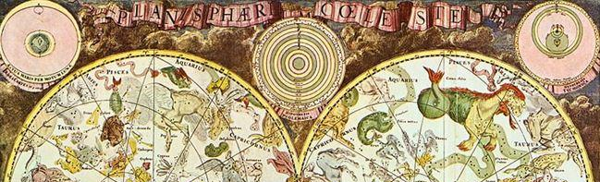
Curso: Astronomía general
Semestre: 2022-2
Profesor: Christian Sarmiento Cano @socavon_
Escuela de Física, Universidad Industrial de Santander

Slide 2
¿Cómo surgió la astronomía?

Slide 3
¿Cómo surgió la astronomía?
¿La astronomía es una ciencia?

Slide 4
¿Cómo surgió la astronomía?
¿La astronomía es una ciencia?
astrología

Slide 5
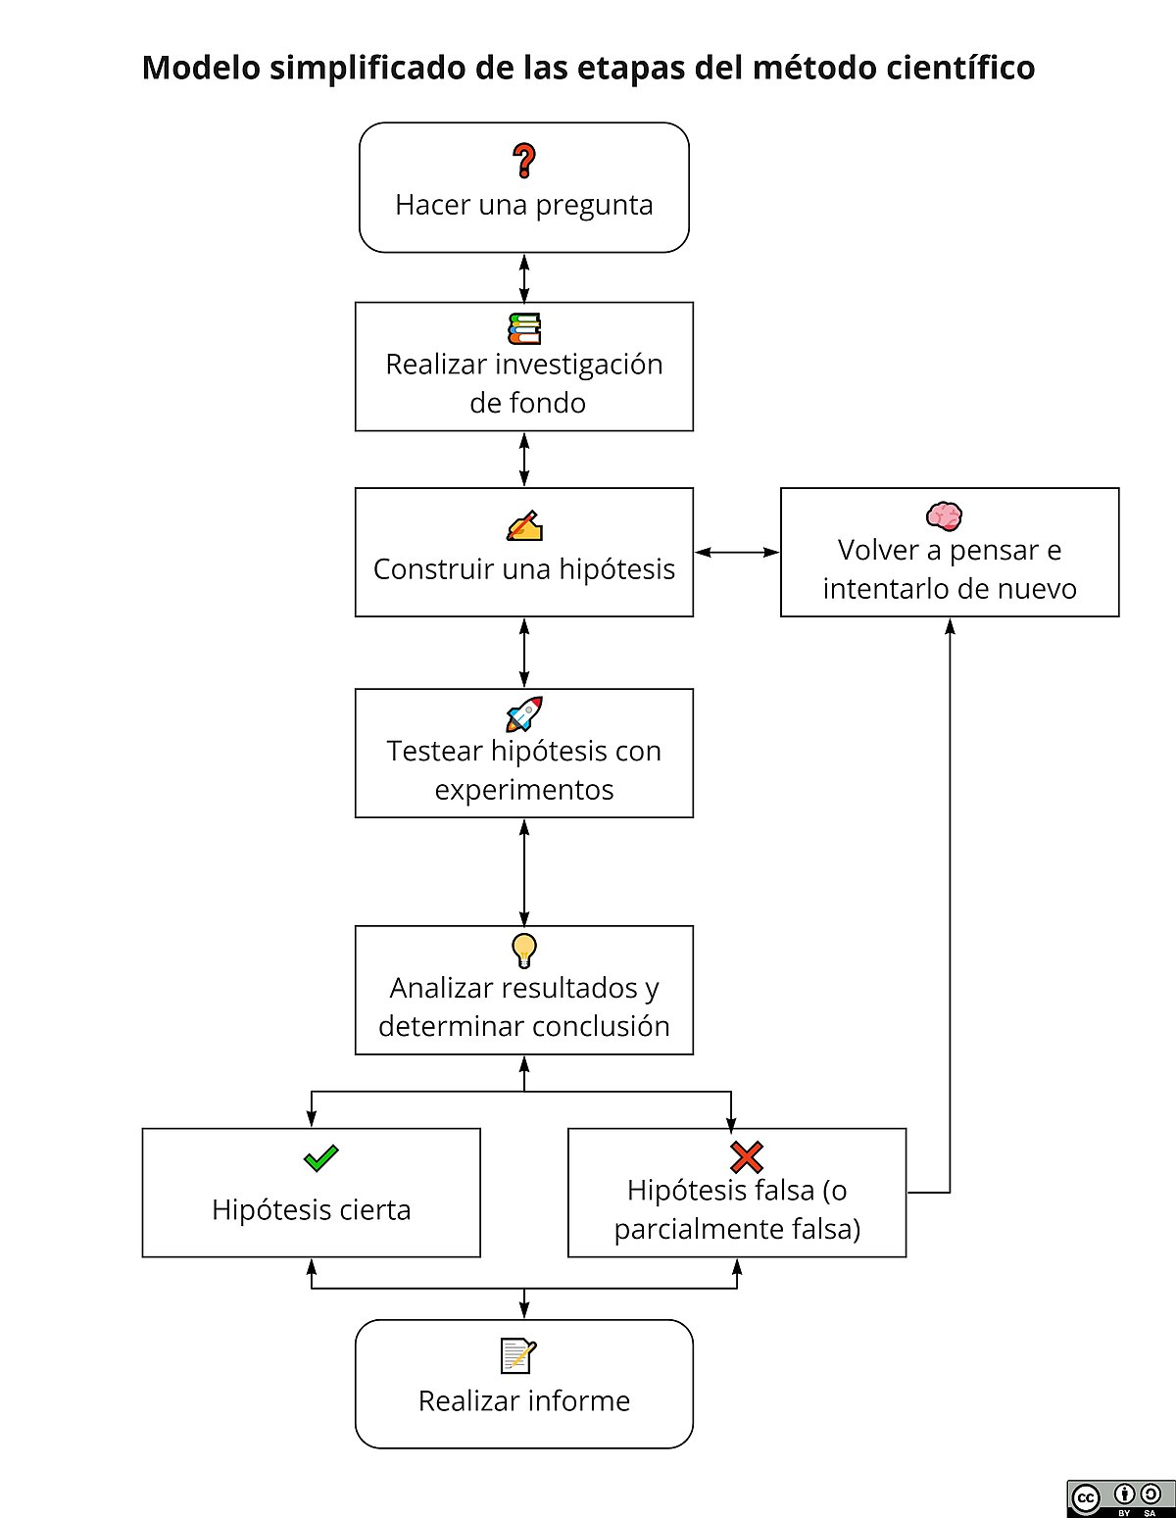
El método científico

Slide 6


Astronomía para la supervivencia
Conocer los ciclos de las estaciones climáticas es proporcional a lograr sobrevivir. Especialmente en los países que se encuentran fuera del trópico. Esto además tiene sus implicaciones en la agricultura.

Slide 7
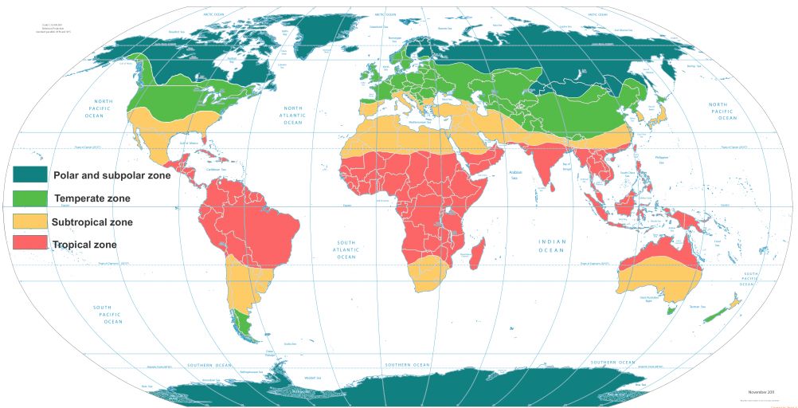
Astronomía para la supervivencia

Slide 8
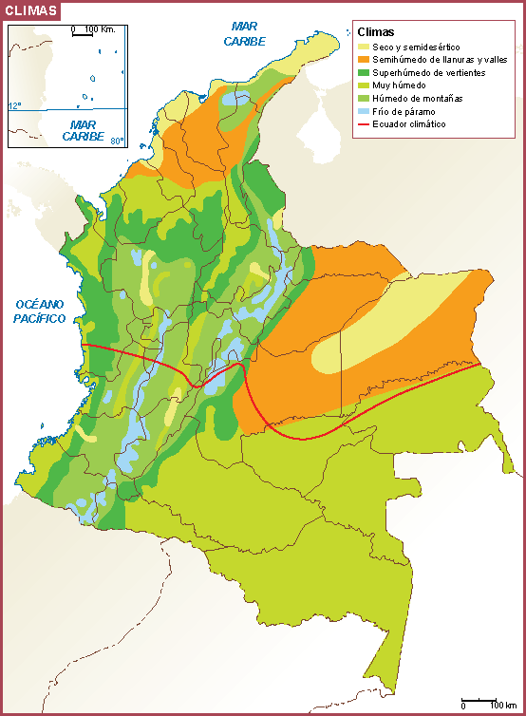
Astronomía para la supervivencia

Slide 9
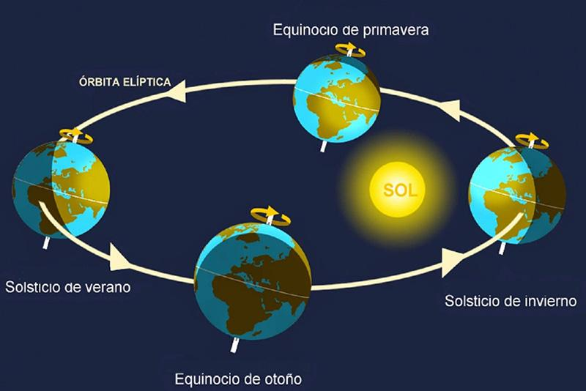
Estaciones climáticas

Slide 10
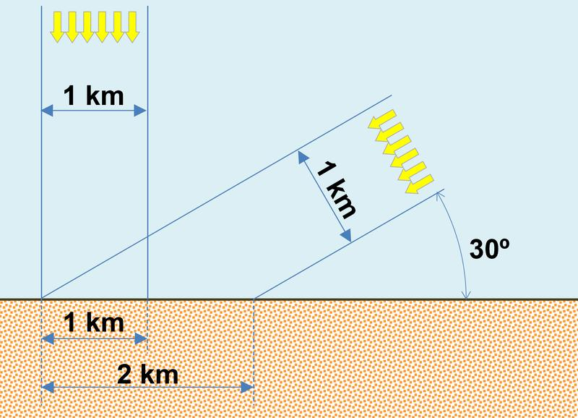
Estaciones climáticas

Slide 11
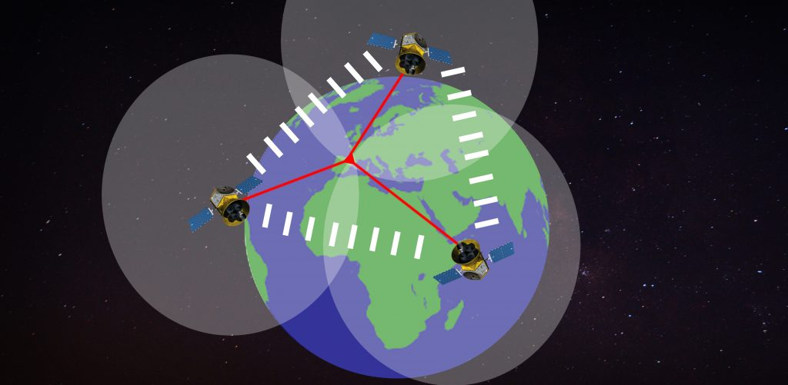
Astronomía para la supervivencia
GPS, sistema de posicionamiento global

Slide 12
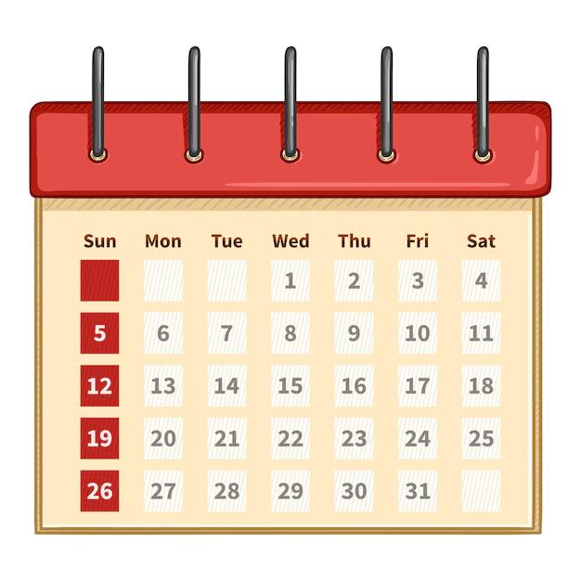
Astronomía para la supervivencia
GPS, sistema de posicionamiento global

Slide 13
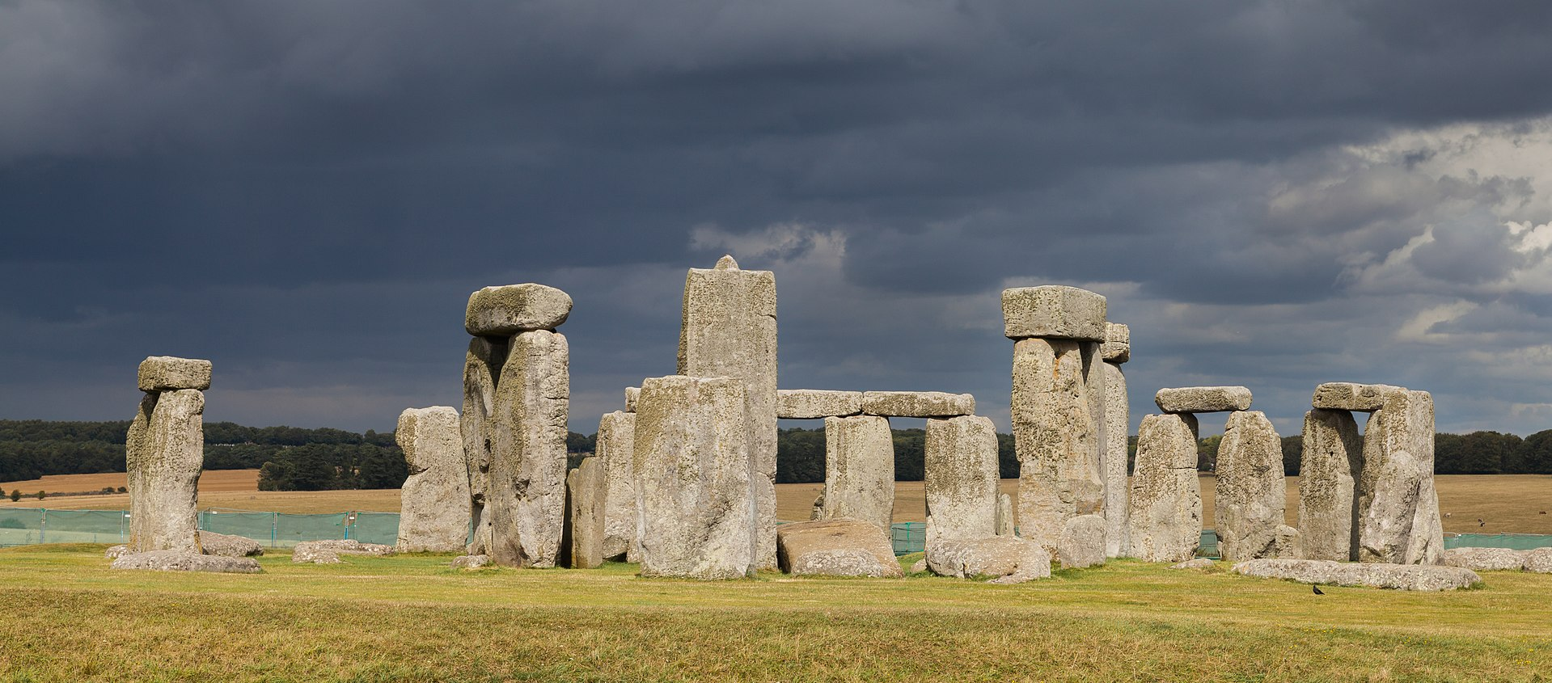
Astronomía en las civilizaciones:
Stonehenge
Está ubicado al sur de UK y probablemente fue construido entre el 2200 A.C y 2400 A.C. En el solsticio de verano, el Sol salía justo atravesando el eje de la construcción.

Slide 14
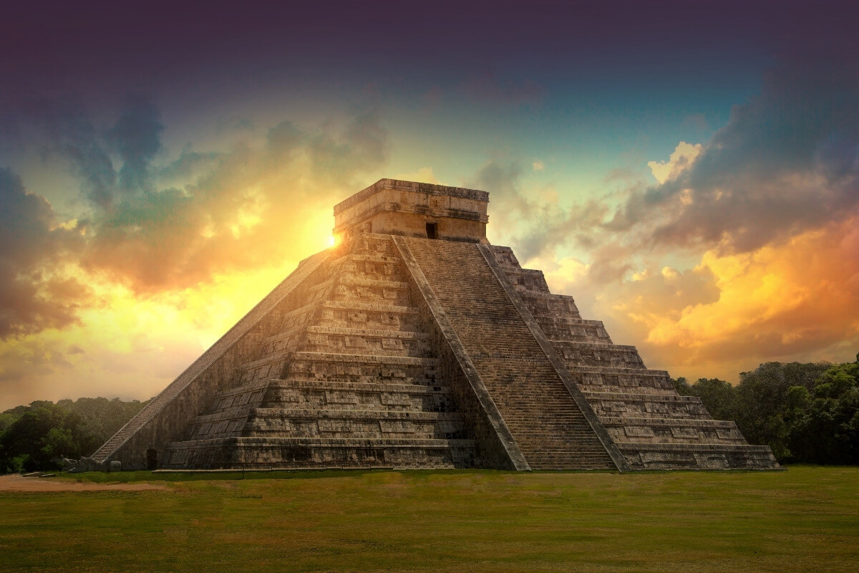
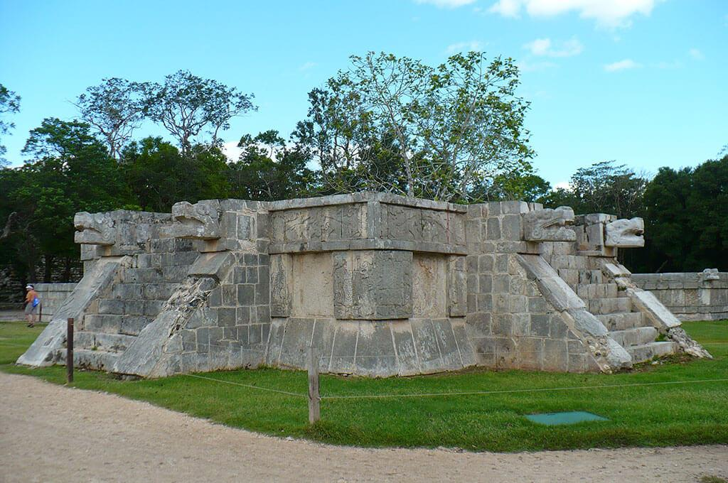
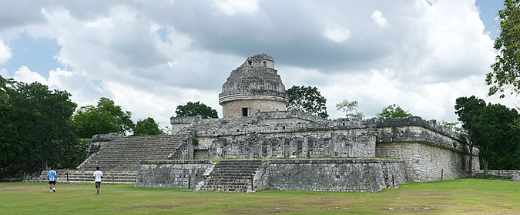
Astronomía en las civilizaciones:
Chichén Itzá

Slide 15
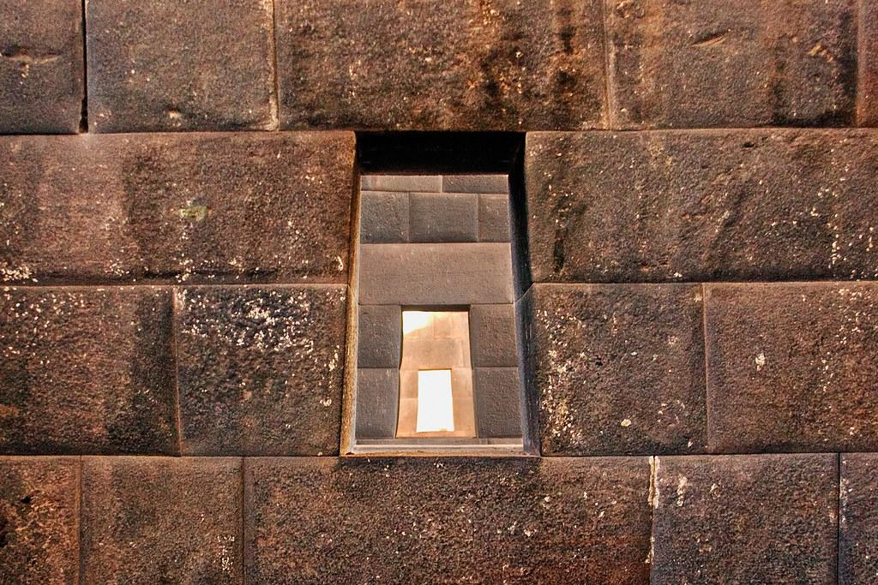
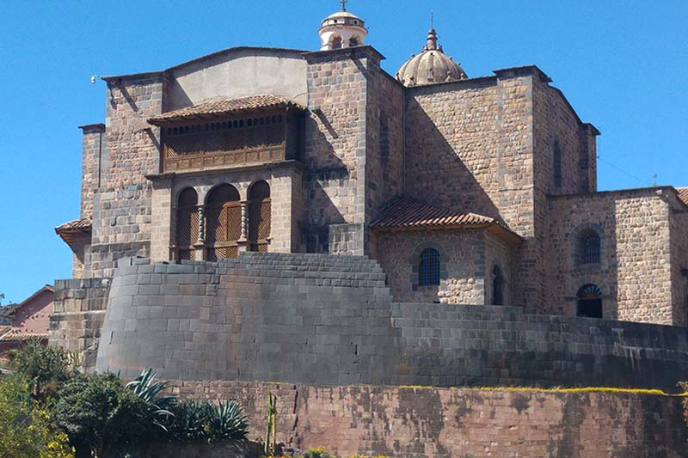
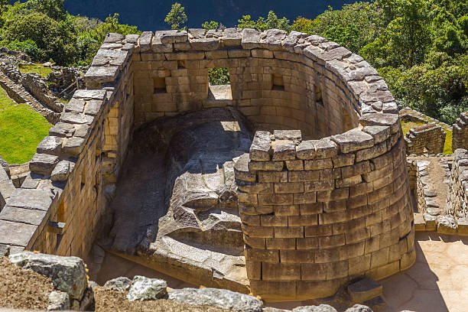
Astronomía en las civilizaciones:
Coricancha

Slide 16
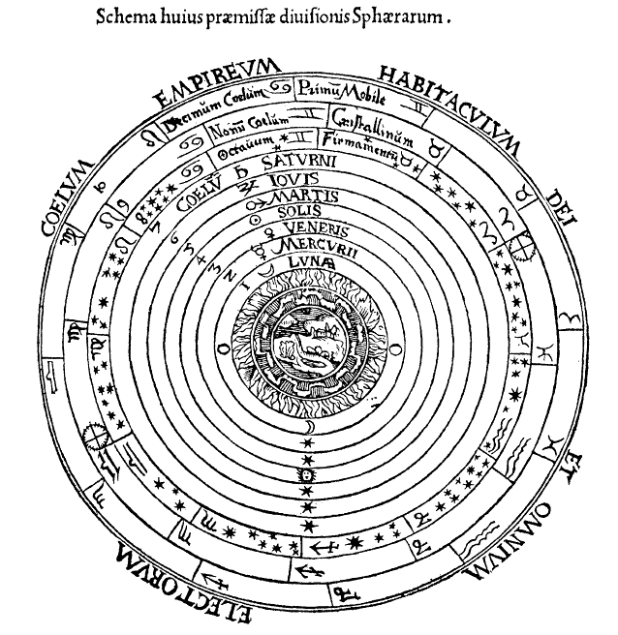
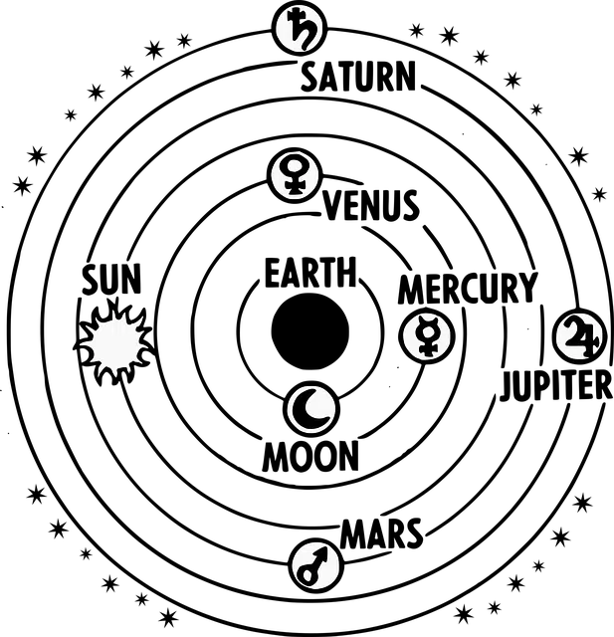
Universo Ptolemaico
Siglo II d.C.

Slide 17
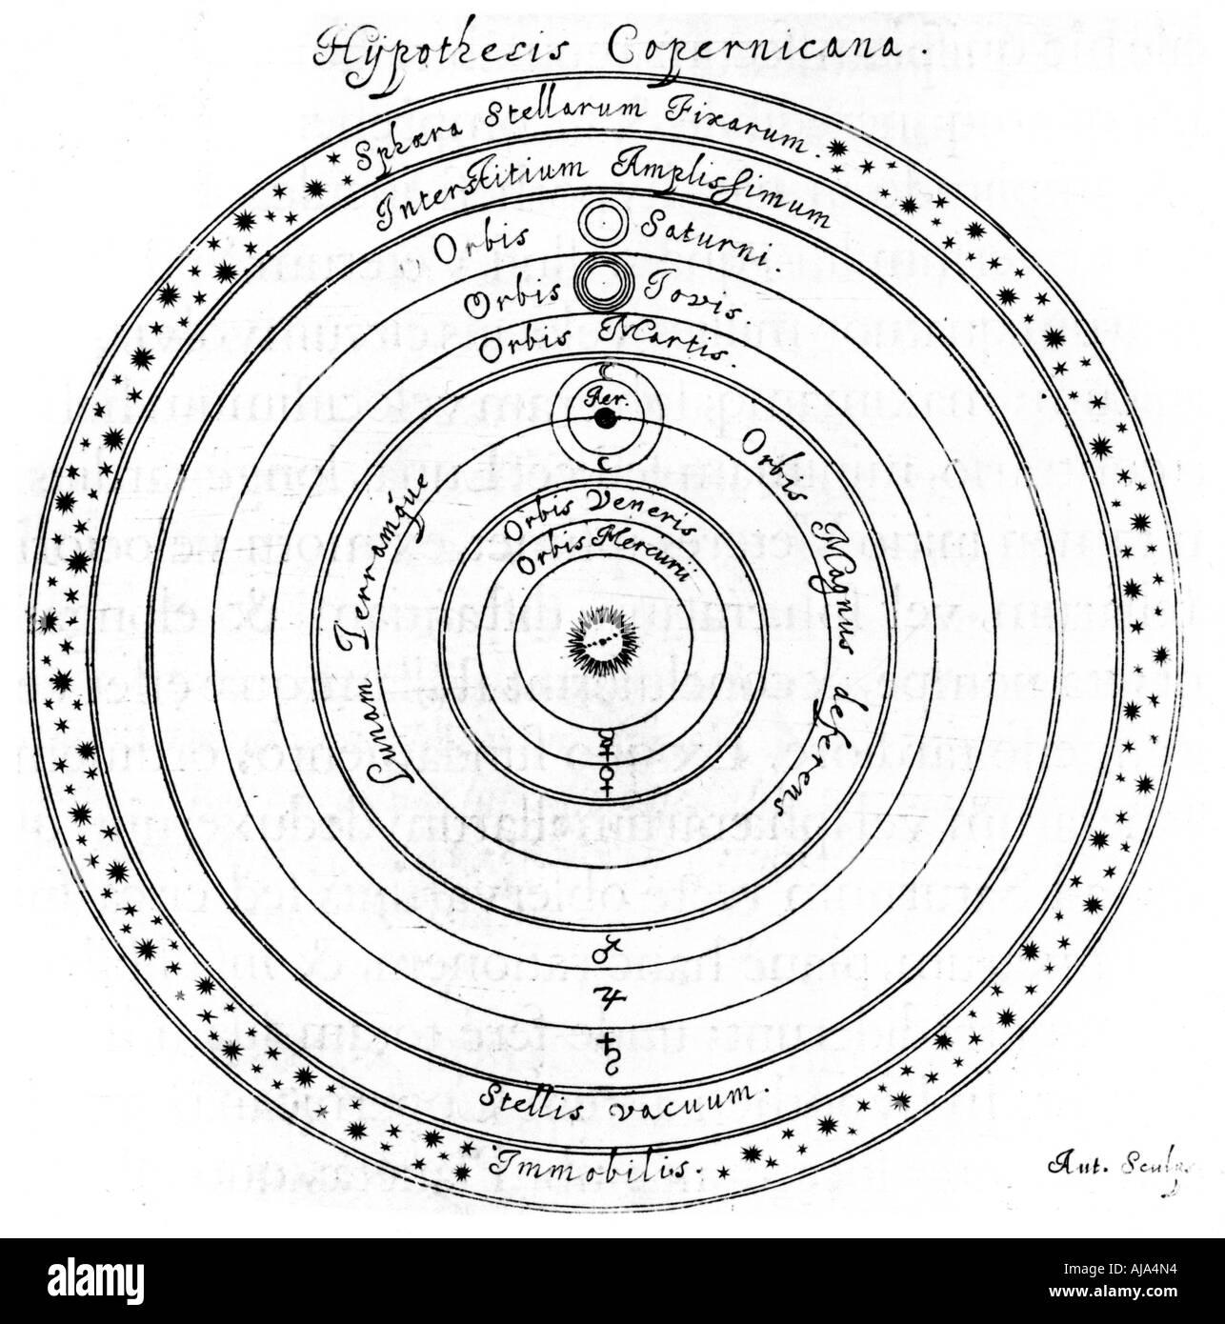
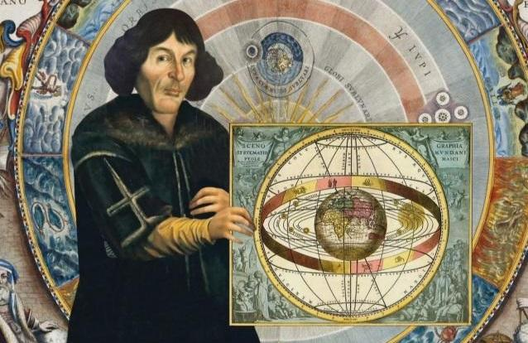
Universo Copernicano
Nicolás Copérnico (1473-1543)

Slide 18
Universo Copernicano
La Tierra no es el centro del universo. El centro del universo está cerca del Sol.
Los planetas giran en torno al Sol en órbitas circulares.
La distancia desde la Tierra al Sol es pequeñísima comparada con la distancia a las estrellas, que están fijas en el firmamento.
Es la rotación de la Tierra sobre sí misma la que explica la aparente rotación diaria de las estrellas.
Es la rotación que la Tierra realiza alrededor del Sol la que explica el aparente ciclo anual de movimientos de este.
El movimiento retrógrado aparente de los planetas está causado por el movimiento de la Tierra desde la que los observamos.

Slide 19
Martín Lutero, en 1539 escribía lo siguiente:
La gente le presta oídos a un astrólogo improvisado, que trata de demostrar en cualquier modo que no gira el cielo, sino la Tierra. Para ostentar inteligencia basta con inventar algo y darlo por cierto. Este Copérnico, en su locura, quiere desmontar todos los principios de la astronomía.

Slide 20
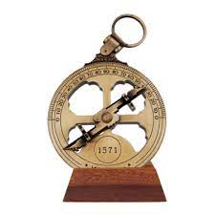
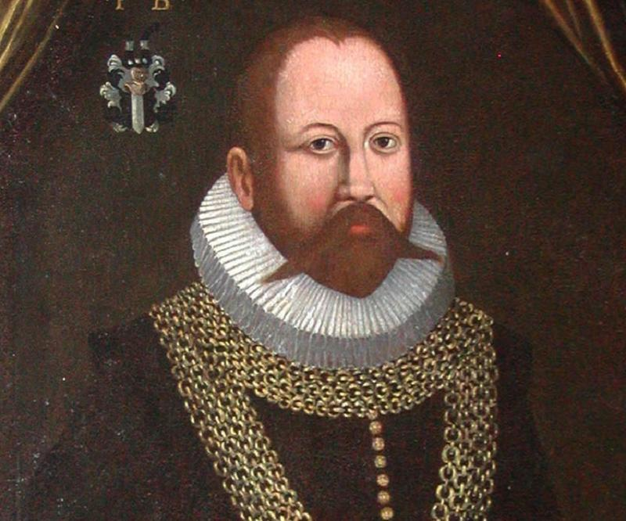
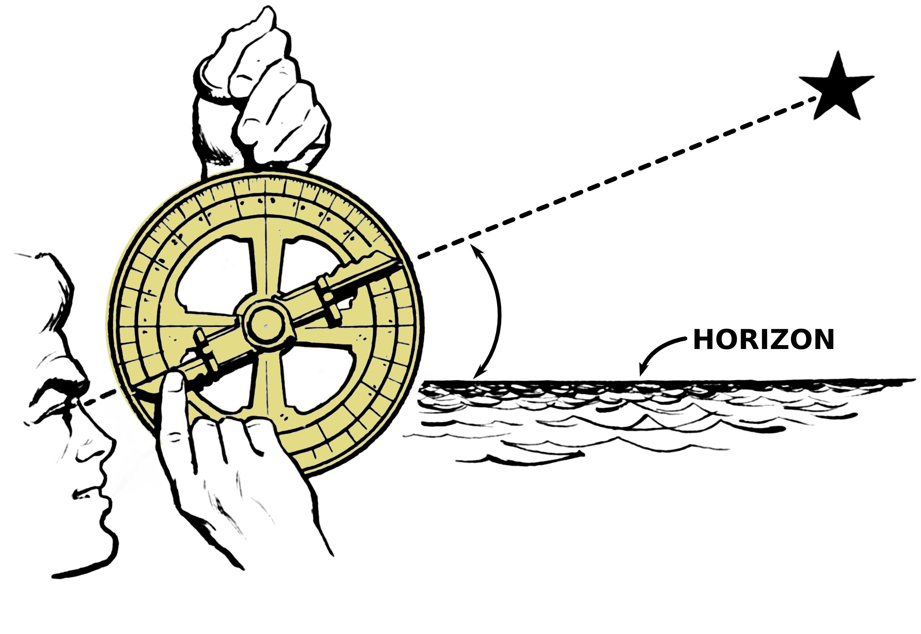
Observaciones de Tycho brahe

Slide 21
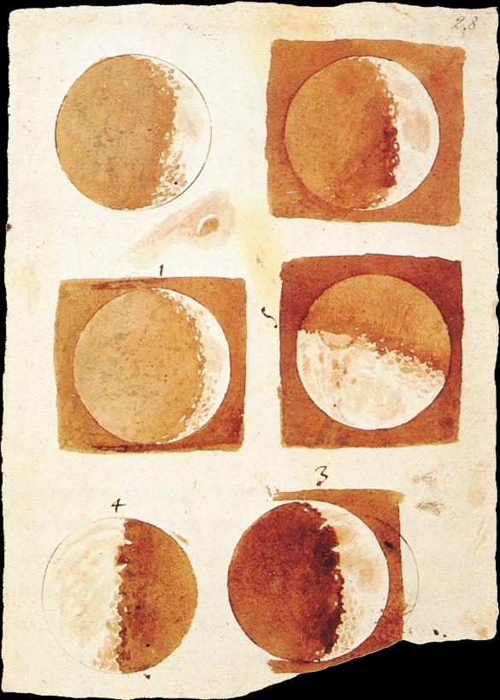
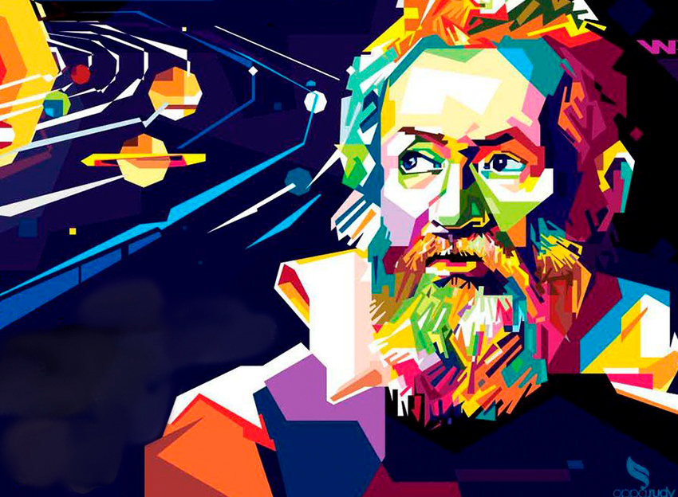
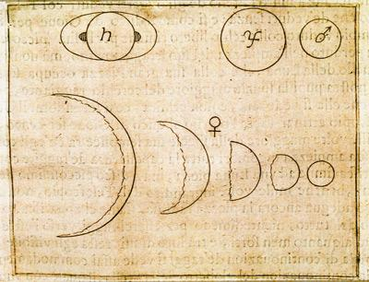
Galileo Galilei

Slide 22
Bibliografía
Introducción a la astrofísica, Eduardo Baltaner, editorial Alianza.
Curso de astronomía general, P. I. Bakulin
Astronomía de posición, Gregorio Portilla, Editorial UNAL.
Serie Cosmos.

